Slide 1
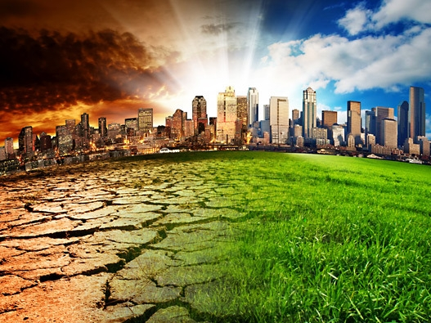
Klímaváltozás
és
környezetszennyezés

Slide 2
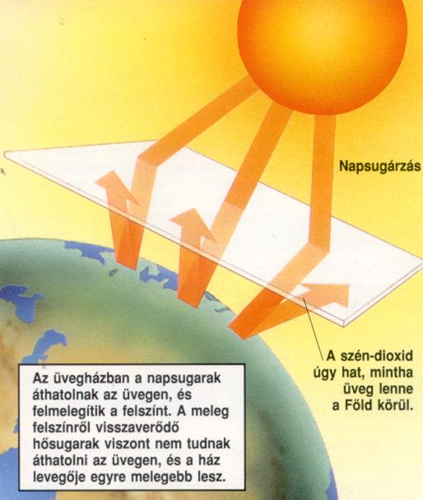
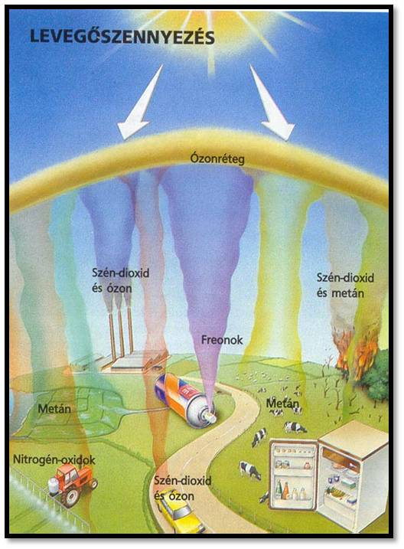
Az üvegházhatás
Nem csak az éghajlat természetes változékonysága miatt nő a Föld átlaghőmérséklete, hanem az emberi tevékenység miatt is.
Az üvegházhatású gázok légkörben való feldúsulásáért elsősorban az ipar, a közlekedés, a lakossági energiahasználat és a mezőgazdaság a felelős.
Az üvegházhatás alapvetően nem negatív fogalom, hisz a jelenléte tette lehetővé a földi élet kialakulását és fennmaradását, nélküle elviselhetetlenül hideg lenne bolygónkon (-18°C körüli lenne az átlaghőmérséklet).
CO₂ széndioxid
CH₄ metán
N₂O dinitrogén-oxid
CFC-k (CFCl₃, CF₂Cl₂), kloro-fluorokarbonok , vagy más néven freonok
O₃ ózon
H₂O vízgőz

Slide 3
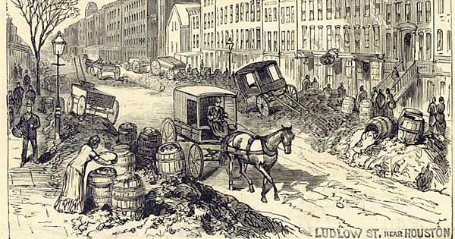
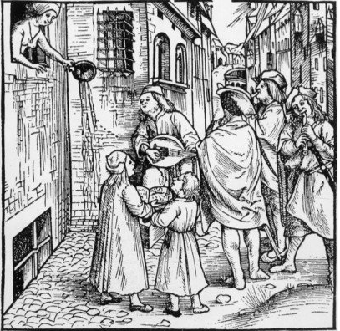
A környezetszennyezés kezdete
Az urbanizációs folyamatok során a nagy népsűrűség és a megnövekedett szállítási igények miatt a városi lovak száma is megszaporodott.
Európában századokon keresztül megszokott volt, hogy a városok bűzlöttek a mocsoktól a rossz higiéniai körülmények, a rossz szellőzés, a csatornázás és a megfelelő vízellátás hiánya miatt.
Egy átlagos városi ló évente 1,4 tonna zabot és 2,4 tonna szénát fogyasztott el. 1898-ra a New York-i lovak naponta (!) 2.000.000 kiló trágyát és 1.000.000 liter vizeletet hagytak maguk után az utcakövön!
A városokban mindenféle szemét a nyitott kanálisokban hömpölygött a csatornák felé, és a vágóhidakból a vér az utcákon folyt.

Slide 4
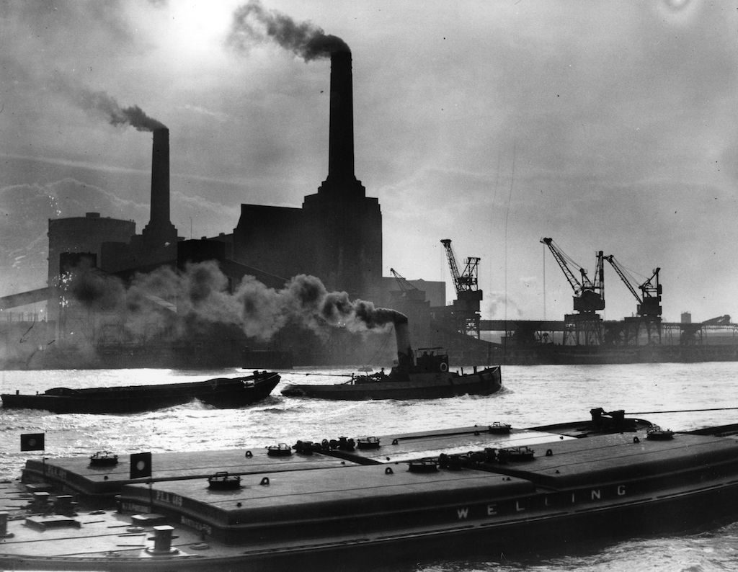
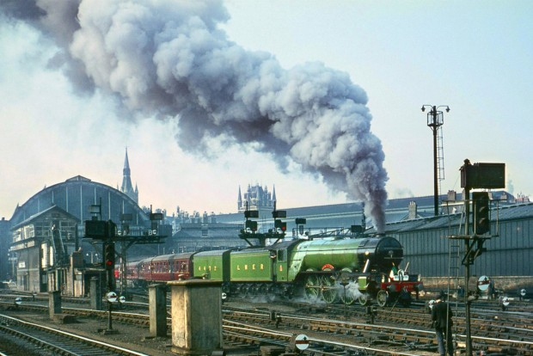
Az első ipari forradalom
A XIX. század a szén korszaka volt. Az ipari forradalmat a széntüzelésű gőzgépek elterjedése indította be.
Az 1860-as években fémipari üzemek virágzása idején körülbelül 400 kémény okádta a füstöt Angliában. A légköri szén-dioxid mennyisége folyamatosan nőni kezdett.

Slide 5
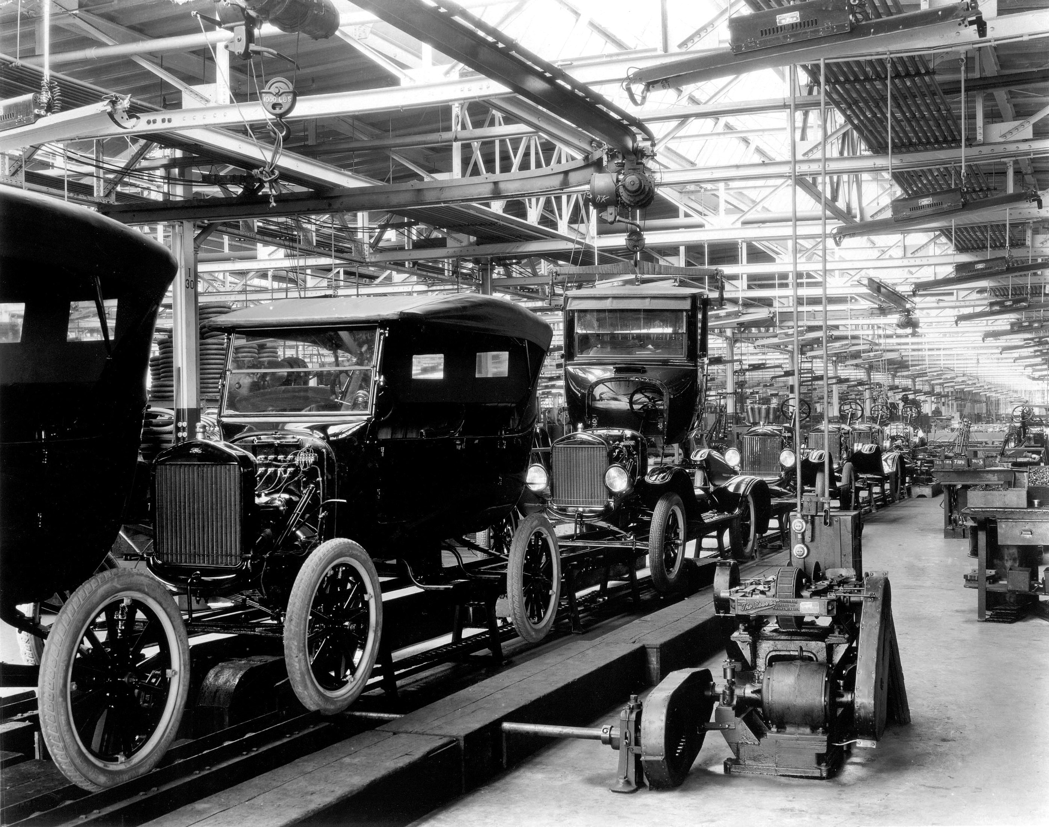
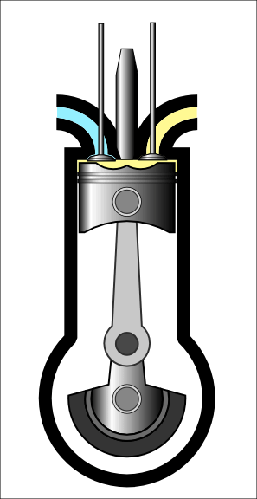
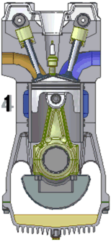
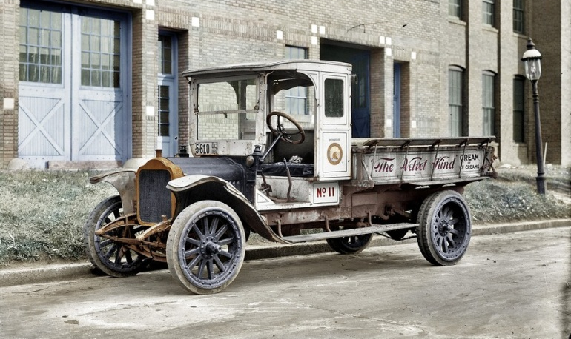
A második ipari forradalom
A XX. század már a szénhidrogének (olaj és földgáz) korszakát hozta el.
1876 – Nikolaus August Otto kifejleszti a négyütemű benzinmotort. Földgázból és kőolajból készült benzinnel volt üzemeltethető.
1892 – Rudolf Diesel feltalálja a róla elnevezett motort, amely levegőt sűrít össze olyan mértékben, hogy a keletkezett hő meggyújtja a befecskendezett gázolajat (olcsóbb üzemanyag).
1914 - Henry Ford létrehozza a futószalagos gyártósort. Megindul az autók tömeggyártása.

Slide 6
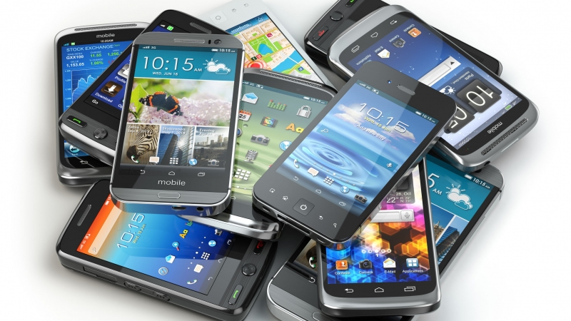
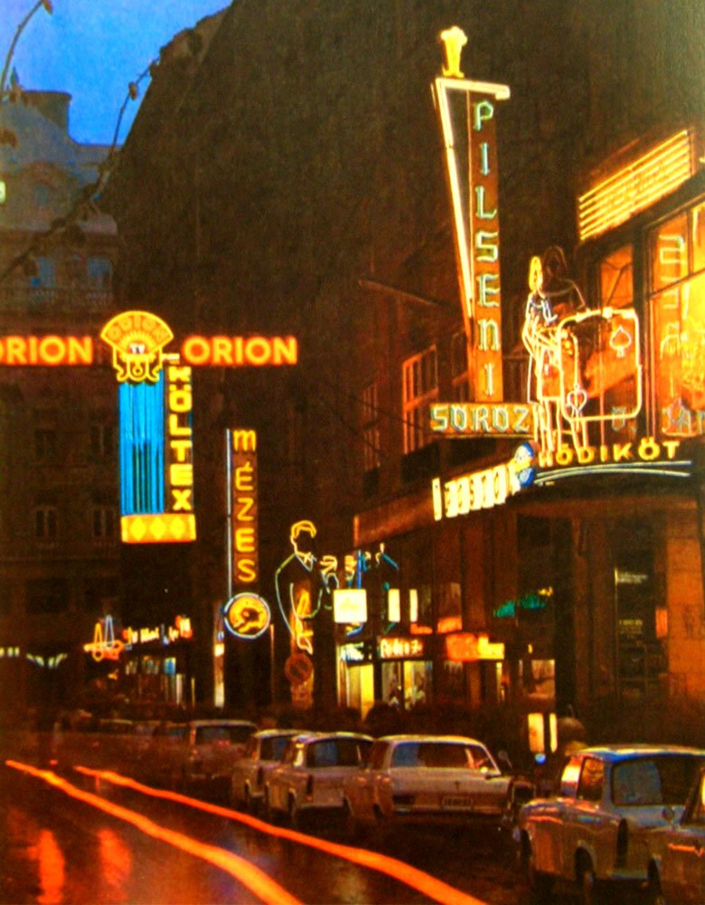
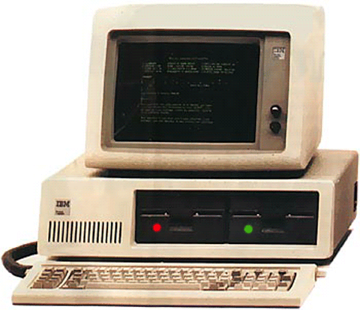
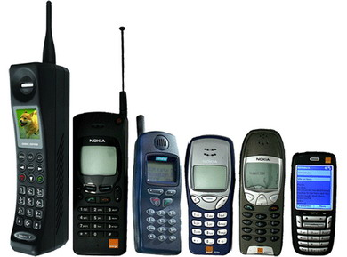
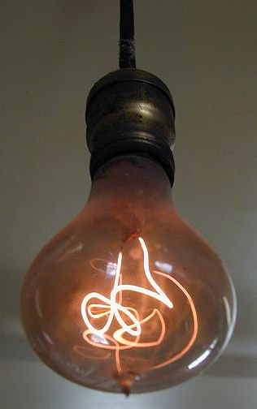
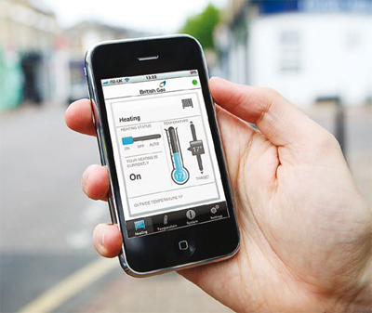
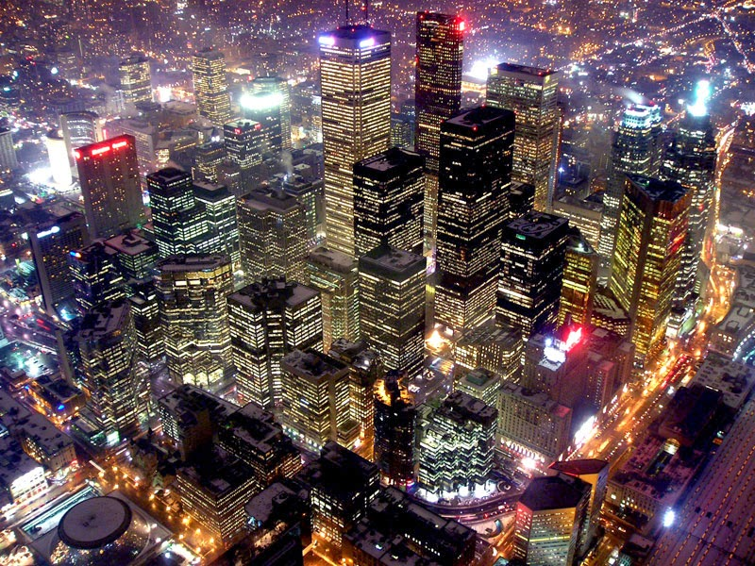
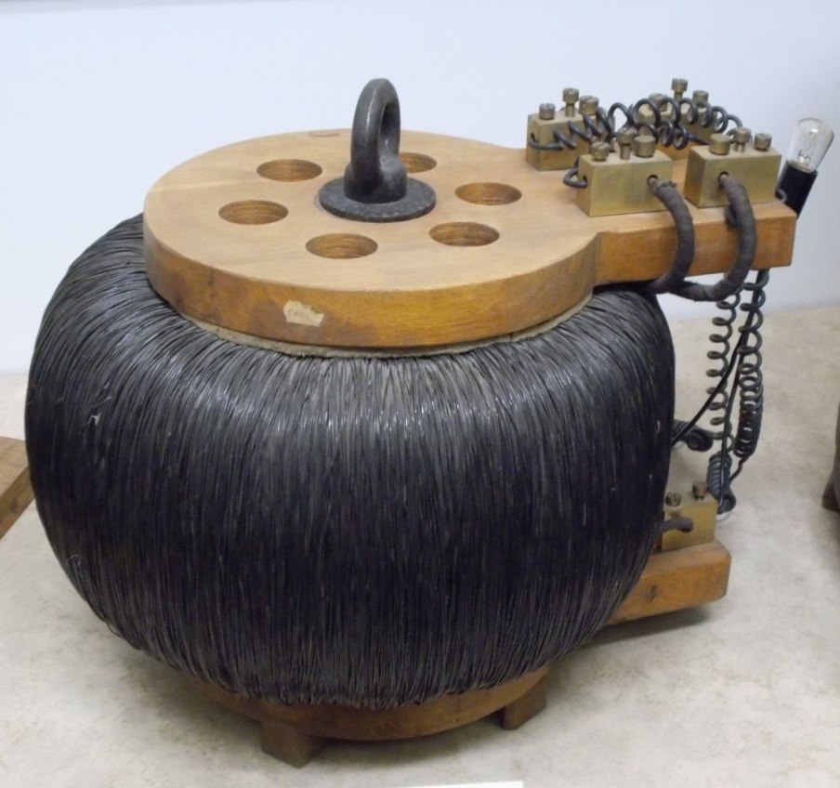
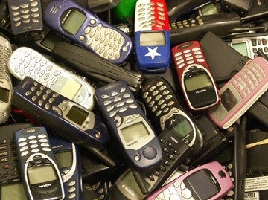
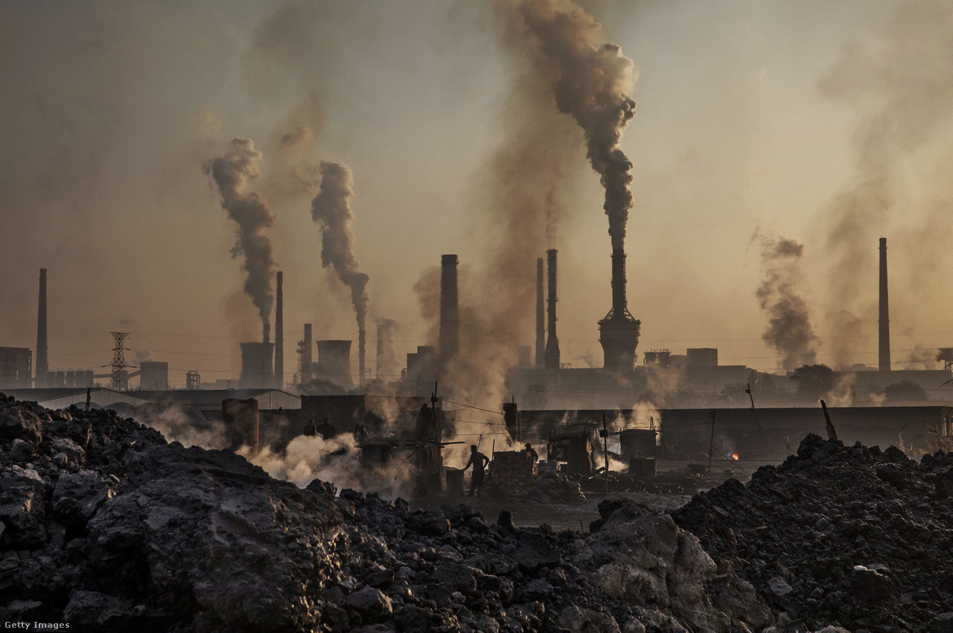
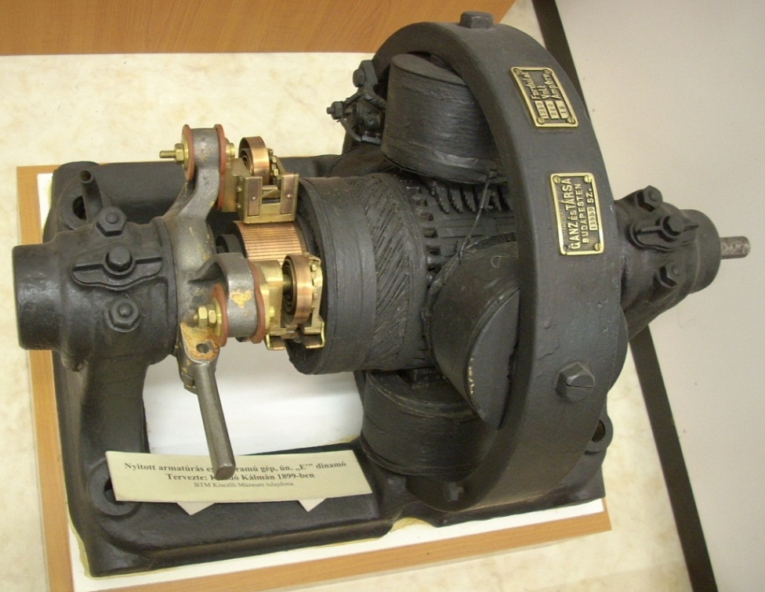
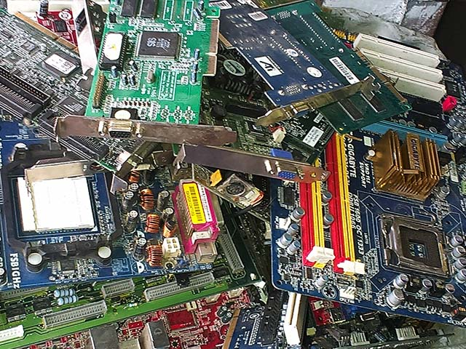
Az elektromosság felfedezése
A XIX. század első felében kezdtek foglalkozni a mágneses és elektromos jelenségekkel.
A villamos energia rohamosan elterjedt a háztartásokban, a városi közlekedésben, valamint a nagyvasúti vontatásban.
A szén szerepe az áramtermelésben, még ma is számottevő.
Egy 1000 MW-os korszerű szénerőmű éves kibocsátása:
6.500.000 tonna CO₂,
4.500 tonna NO₂,
900 tonna SO₂,
400 tonna nehézfém.
Fényszennyezés: megzavarja az éjszakai állatokat és felborítja az emberek életritmusát.
1867 – elektromos forgógép
1983: IBM PC/XT Intel 8088 CPU megjelenése
1885 – transzformátor
1879 - izzólámpa
1898 - neoncső

Slide 7
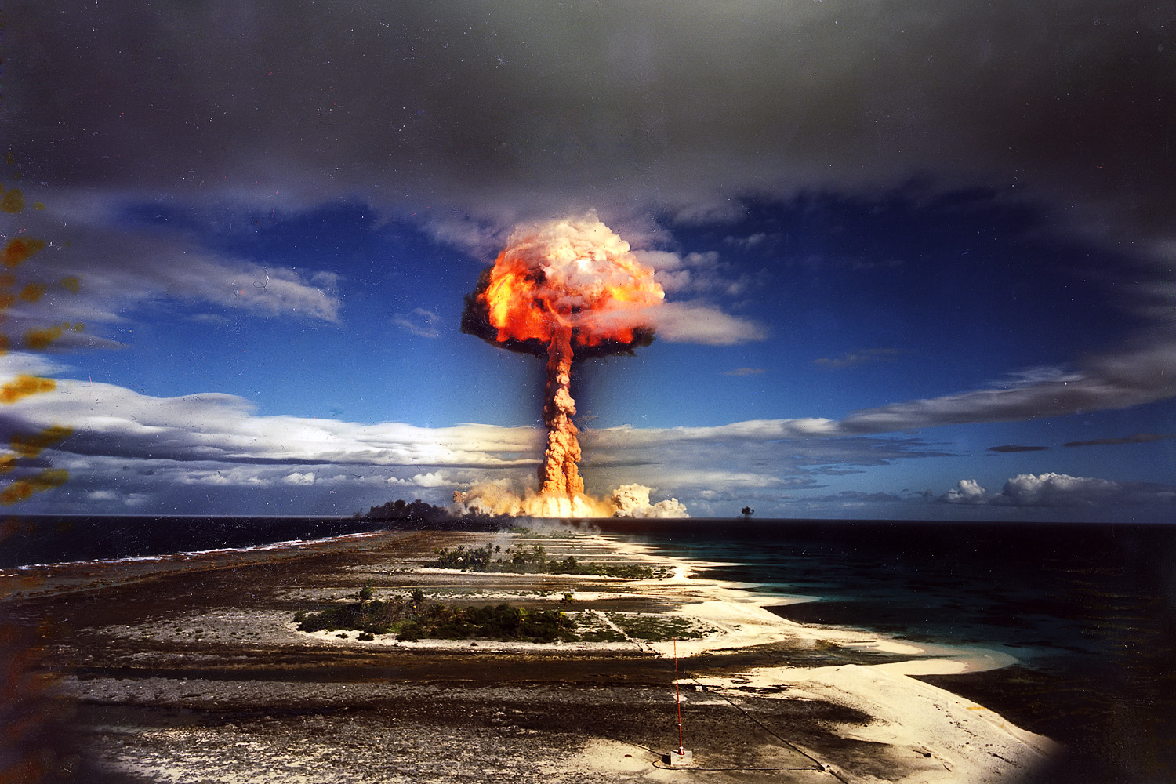
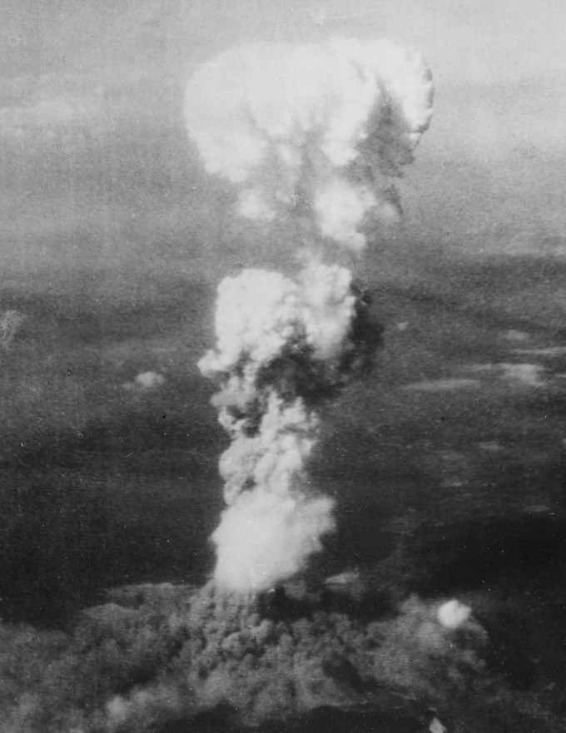
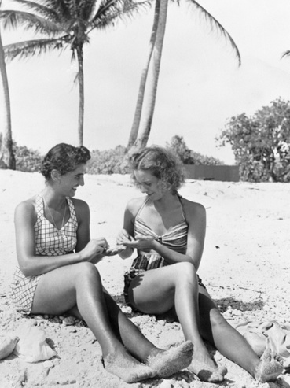
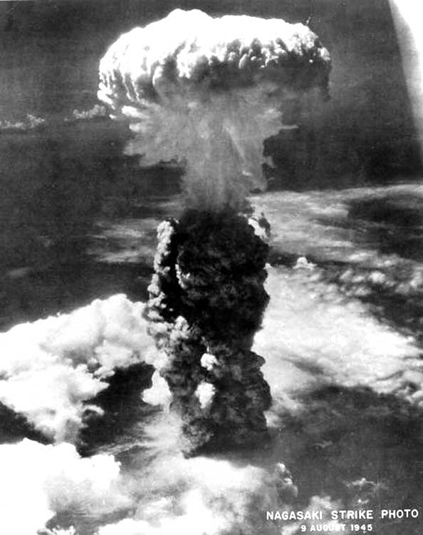
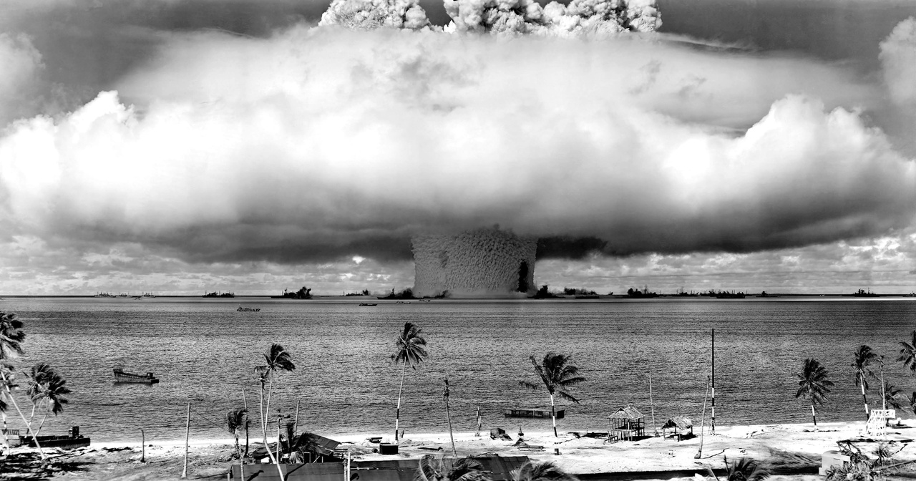
Radioaktív szennyezés
1946 - Bikini szigetek
A Bikini-atollnál 1946 és 1958 között összesen 23 kísérleti atomrobbantást hajtottak végre.
Szomorú történelmi tény, hogy a nukleáris energia atombombaként mutatkozott be az emberiségnek.
Atomkísérlet a Muroroa-atollnál. Legalább 175 kísérletet hajtottak végre.

Slide 8
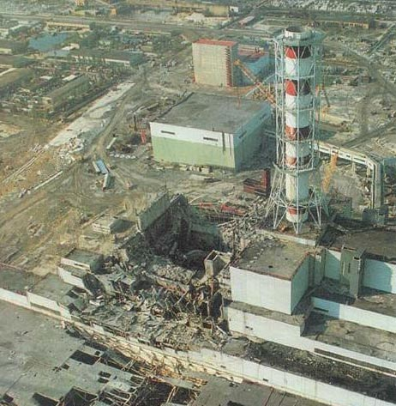
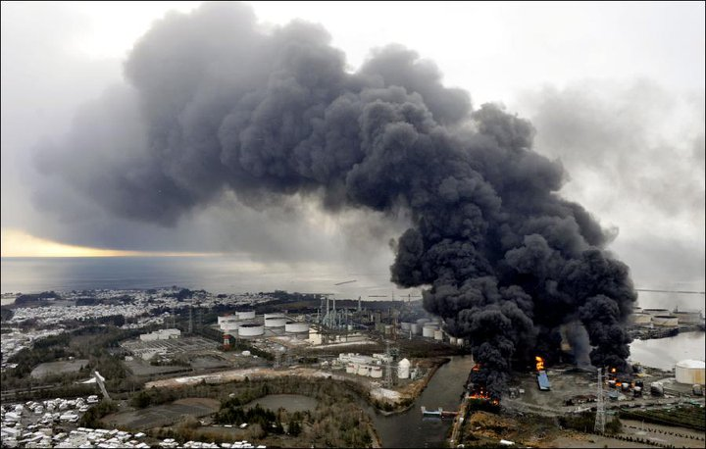
Nukleáris katasztrófák
2011 március 11. - Fukusima – atomkatasztrófa. Földrengés majd az ezt követő cunami, okozta a katasztrófát.
1986 április 26. – Csernobil - reaktor baleset
Becslések szerint közel 6 tonna urándioxid és szilárd hasadási termék szabadult ki, továbbá gáz és apró részecskék formájában főleg xenon, kripton, jód, tellúr és cézium. Ezek nagy része erősen radioaktív volt.
Elsődlegesen a levegő, másrészről a talaj, valamint a talaj- és tengervíz szennyeződött. A földmintákban magas dózisú rákkeltő izotópokat mutattak ki, így céziumot, tríciumot, stronciumot. Az elmúlt több mint két évben becslések szerint naponta körülbelül 300 tonna radioaktív víz szivárgott a Csendes-óceánba.

Slide 9
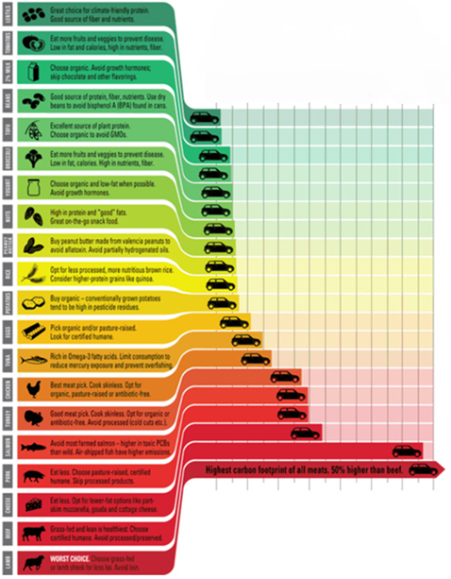
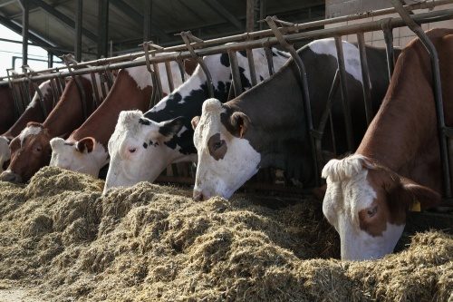
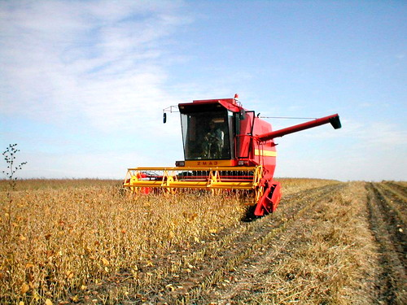
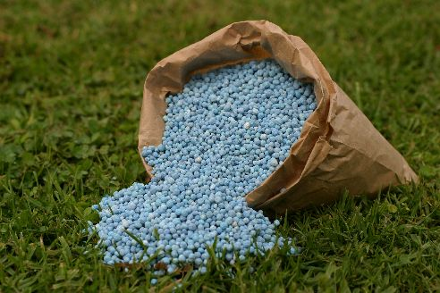
A mezőgazdaság környezetszennyezése
Azt sem lenne szabad figyelmen kívül hagyni, hogy egyes élelmiszerek előállítása milyen környezeti károkat okoz.
A metánnál sokkal jelentősebb a dinitrogén-oxid, amelynek üvegházhatása 310-szer nagyobb, mint a szén-dioxidé.
A tehenek és más kérődző állatok böfögésükkel és bélgáz-kibocsátásukkal hozzájárulnak az éghajlat felmelegedéséhez.
A hagyományos marhahús 1kg-jának előállítása ugyanannyi szén-dioxid kibocsátással jár, mint személyautóval 70,6 km vezetés.
1kg hagyományosan előállított sajt 71,4 km vezetésre jön ki, míg 1kg sertéshús 25,8 km vezetésnek felel meg.
A kibocsátás mintegy 67,7%-áért a mezőgazdaság a felelős. N₂O a mezőgazdasági talajokból kerül elsősorban a légkörbe nitrogén alapú műtrágyázással.
Egy tejelő tehén évente 90-110 kg metán kibocsátásával járul hozzá a légkör üvegházhatású gáz tartalmához.

Slide 10
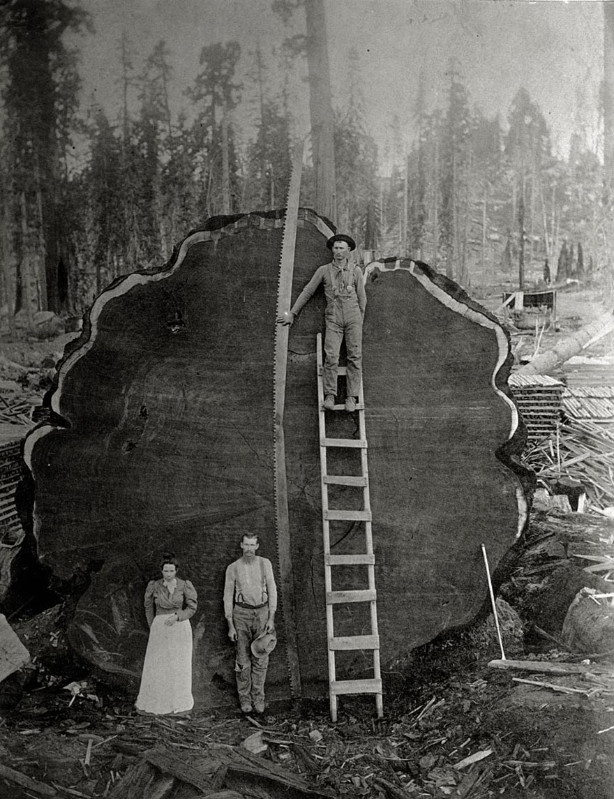
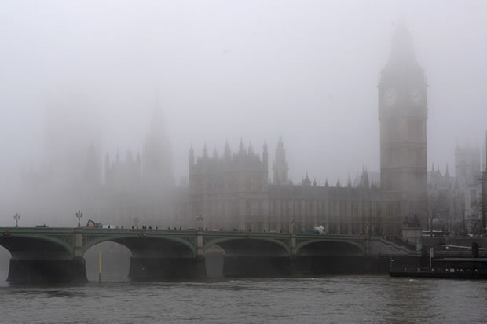
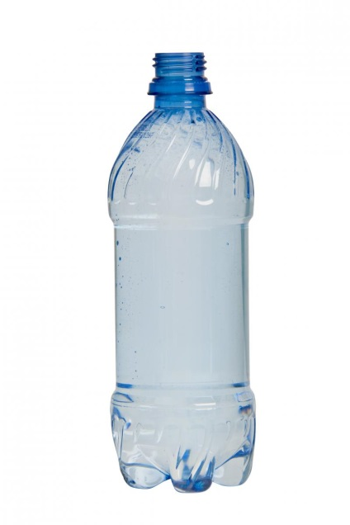
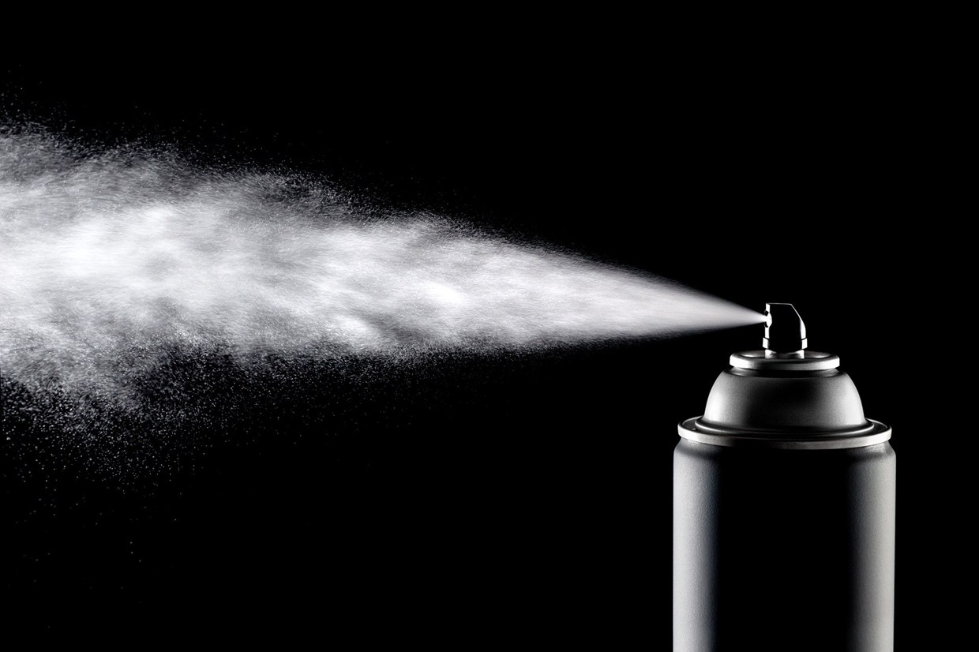
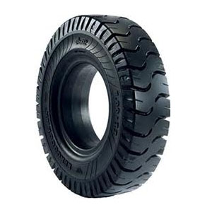
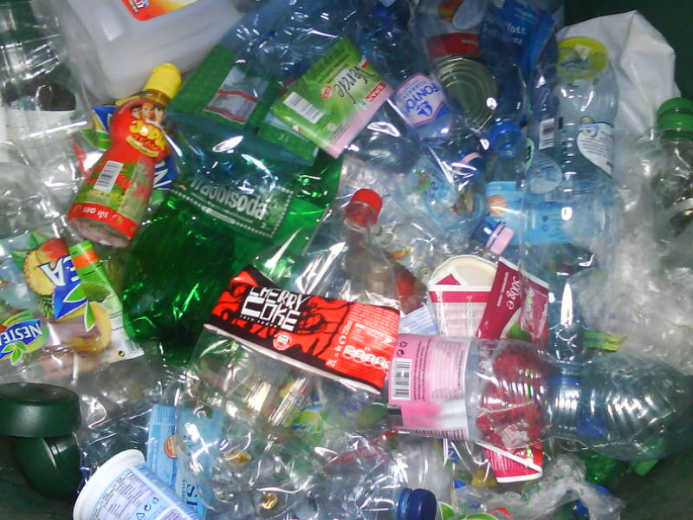
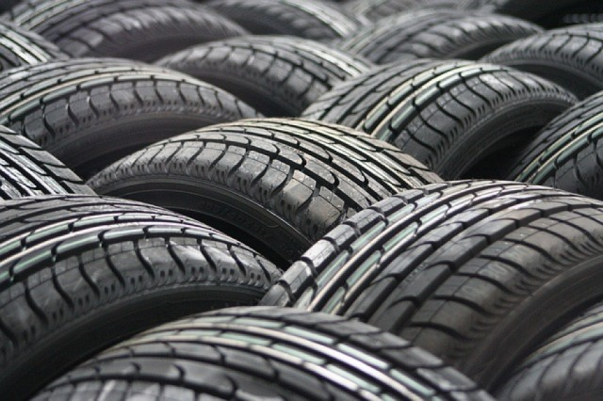
Az ipari fejlődés környezeti hatásai
Az ipari forradalom aztán magával hozta a tisztálkodás forradalmát is.
Az erdőirtás a fakitermelés, a mezőgazdasági területek növelése, az urbanizáció növekedése miatt világszerte gyorsul. A trópusi esőerdők égetése nemcsak az adott területen vezet ökológiai katasztrófához, hanem a felszabaduló szén-dioxid nagyban hozzájárul a globális felmelegedési válsághoz.
Az elmúlt 20 év során évente átlagosan 1,8 millió hektárnyi esőerdő tűnt el és mintegy 250 millió tonnányi szén került szén-dioxid formájában a légkörbe az erdőégetések nyomán.
A flakon hajtógáza a CFC (freon), ami üvegházhatású gáz.
A második ipari forradalom 1871 és 1914 között új találmányokat hozott a vegyészetben, az elektromosságban, az olajiparban és az acéliparban.
Az ipari forradalmat követő időben Angliában óriási mennyiségű szenet tüzeltek el mind az iparban, mind a háztartásokban. Az 1800-as évek közepére, különösen az őszi, téli időszakban mind gyakrabban sűrű füstköd, "szmog" borította be London utcáit.

Slide 11
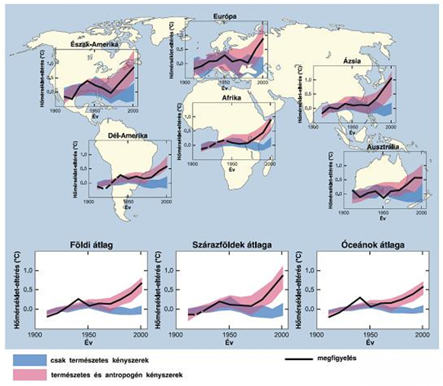
A globális felmelegedés
Az évi átlaghőmérséklet változása 1900-2000 között.
1750-től napjainkig bolygónk átlaghőmérséklete több mint 0,9 Celsius-fokot emelkedett - ebből 0,6 fok az utóbbi ötven év számlájára írható.
Az előrejelzések szerint 2028-ig meghaladjuk a 2 Celsius-fokos emelkedést. Ha elérjük vagy meghaladjuk a plusz 4 Celsius-fokot, azt már elszabaduló klímaváltozásnak hívják a tudósok.

Slide 12
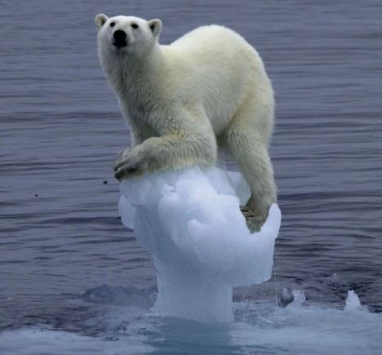
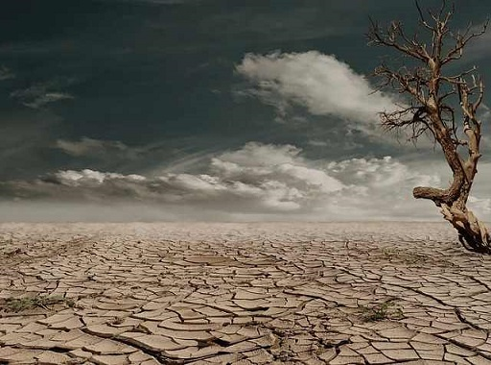
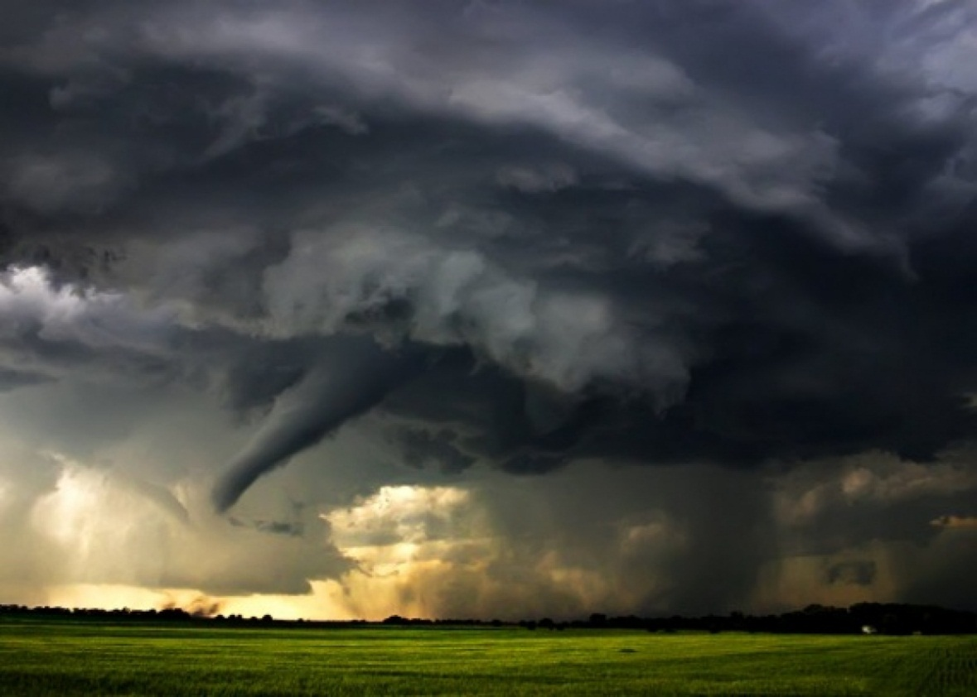
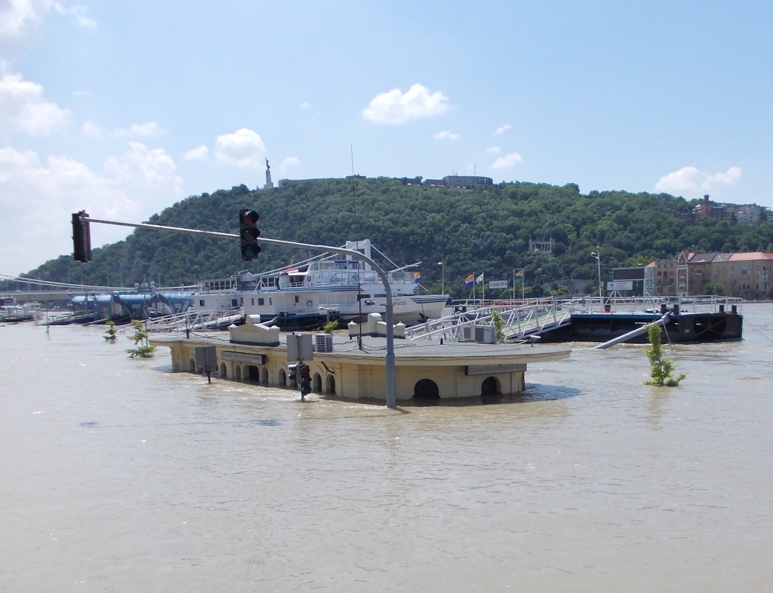
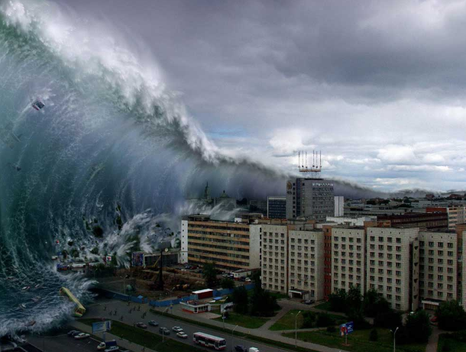
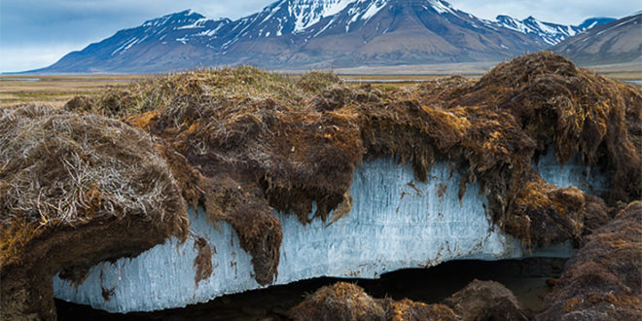
A klímaváltozás hatása
A klímaváltozás jelenlegi mértéke tízszer gyorsabb, mint az emberi történelem során megfigyelt éghajlatváltozások.
Olvadnak a sarki jégkörök jégsapkái, emelkedik a tengerszint.
Sérülnek az édesvíztartalékok, mind a föld alatt, mind a folyókban – utóbbi a hegységek hótakarójának csökkenése miatt.
A kánikulák és a hurrikánok egyaránt erősödnek.
Gyakoriak az árvizek, szökőárak.
Nagy mértékű a fajpusztulás mind a szárazföldi, mind a tengeri élőlények körében.
Terjednek a sivatagok.
Szibériában elképesztő mennyiségű szerves szén pihen a fagyott altalajban (permafroszt), mely magába zárja a metánt, ami az olvadással kiszabadulhat a légkörbe.

Slide 13
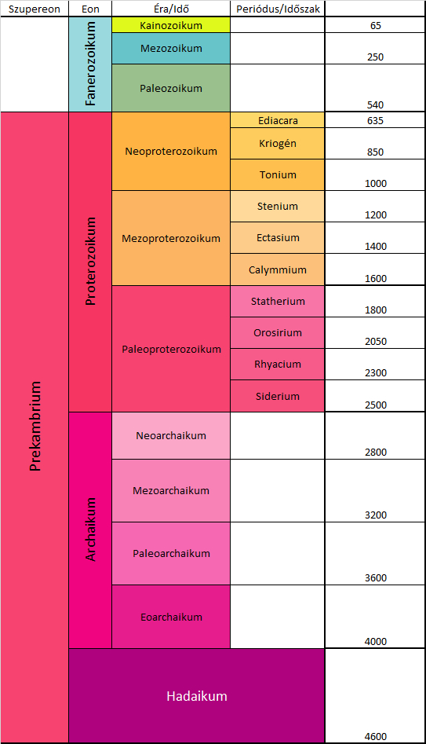
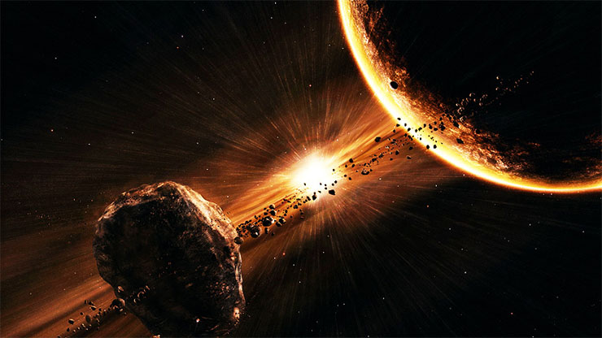
Klímaváltozások a Föld történetében

Slide 14
Az energiatakarékosság
A megtermelt energia legnagyobb részét fosszilis tüzelőanyagok elégetéséből nyerik, és ennek során folyamatosan növekvő mennyiségű szennyező anyagot bocsátanak a légkörbe.
Atomerőmű
Hőerőmű
Megújuló erőművek
Vízerőmű
A jövőt illetően két lehetséges út bontakozik ki:
- az egyik az atomenergia újra felhasználása,
- a másik a megújuló energiahordozók még nagyobb arányú térnyerése.
Lakosság

Slide 15
Hogyan takaríthatunk meg energiát?
Húzzuk ki a konnektorból a mobiltelefon töltőjét, ha nem használjuk.
Takarékoskodjunk a vízzel! Zuhanyozzunk fürdés helyett és fogmosás közben zárjuk el csapot!
Cseréljük le a hagyományos izzókat energiatakarékosakra!
Berlin
160 kg CO₂
259 kg CO₂
35 kg CO₂
Kapcsoljuk ki a készülékeket! Ha a használaton kívüli készülékeket ( tv, dekóder, hifi stb.) standby üzemmódban hagyjuk, akkor az évente akár 20-25 ezer forint többletköltséget jelenthet.
Alkalmazzunk hatékony szigetelési technológiát a házfalakon. Ezzel éves szinten több tízezer forintot és mintegy 630 kg széndioxid-kibocsátást spórolhatunk meg.
Bonn
Gyűjtsük szelektíven a hulladékot!

Slide 16
Köszönöm a figyelmet!

